Slide 1
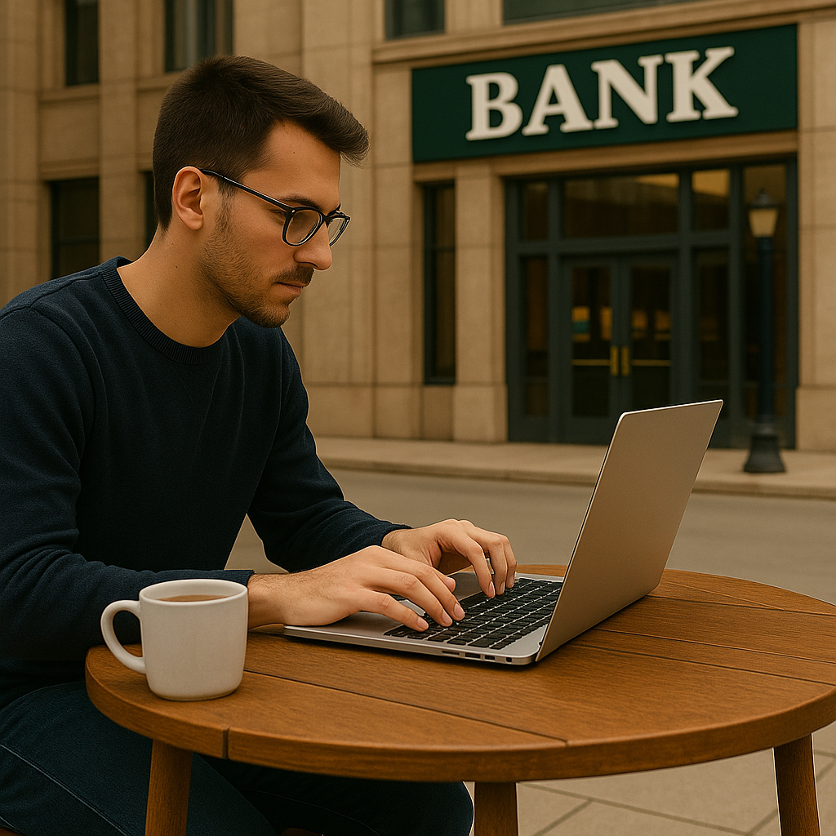

Τμήμα Μηχανικών Πληροφορικής, Υπολογιστών και Τηλεπικοινωνιών: Διεθνές Πανεπιστήμιο της Ελλάδος - Πανεπιστημιούπολη Σερρών
ΜΑΙΟΣ 2025
CoreBank Project
ΕΥΑΓΓΕΛΟΠΟΥΛΟΣ ΓΕΩΡΓΙΟΣ ΑΕΜ:23079
ΠΑΠΑΣΤΕΡΓΙΟΥ ΙΩΑΝΝΗΣ ΑΕΜ:23136
ΥΠΕΥΘΥΝΟΣ ΚΑΘΗΓΗΤΗΣ: ΚΕΚΑΤΟΣ ΝΙΚΟΛΑΟΣ

Slide 2
Το project είναι ένα απλό τραπεζικό σύστημα σε C++, που δουλεύει μέσα από το τερματικό.
Μπορoυμε να δημιουργεί λογαριασμούς, να κάνει καταθέσεις, αναλήψεις και να προστατεύει την πρόσβαση με PIN.
Λύνει το πρόβλημα για εύκολη και ασφαλής διαχείριση τραπεζικών συναλλαγών, χωρίς σύνδεση στο διαδίκτυο.
Ήταν ενδιαφέρον γιατί συνδύαζε προγραμματισμό, έλεγχο δεδομένων και "ανθρώπινη" εμπειρία χρήστη.
Μας έδωσε την ευκαιρία να δούμε πώς η C++ μπορεί να φτιάξει κάτι πραγματικό και χρηστικό.

Slide 3
ΚΥΡΙΟΙ ΣΤΟΧΟΙ
Να φτιάξουμε ένα πλήρως λειτουργικό σύστημα τραπεζικών συναλλαγών σε C++.
Να διαχειρίζεται ασφαλώς λογαριασμούς και να προστατεύει την πρόσβαση με PIN.
Να οργανώσουμε τον κώδικα ώστε να είναι εύκολα επεκτάσιμος και καθαρός.

Slide 4
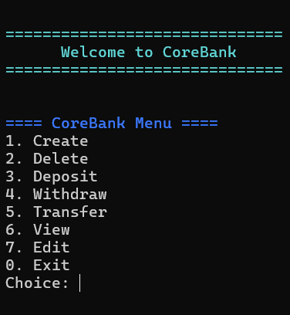
ΔΥΝΑΤΟΤΗΤΕΣ & ΛΕΙΤΟΥΤΟΥΡΓΙΕΣ
Δημιουργία και διαγραφή λογαριασμών
Κατάθεση, ανάληψη και μεταφορά χρημάτων
Προστασία με 4ψήφιο PIN και έλεγχος ταυτότητας
Καταγραφή όλων των κινήσεων με ημερομηνία και ώρα
Προβολή και επεξεργασία στοιχείων λογαριασμού

Slide 5
ΠΕΡΙΟΡΙΣΜΟΙ
Το σύστημα λειτουργεί μόνο τοπικά
Δεν υποστηρίζει πολλαπλούς χρήστες ταυτόχρονα.
Η ασφάλεια του PIN βασίζεται σε απλό έλεγχο, όχι κρυπτογράφηση.

Slide 6
ΠΩΣ ΛΕΙΤΟΥΡΓΕΙ ΤΟ ΣΥΣΤΗΜΑ
Ο χρήστης ξεκινά από ένα αριθμητικό μενού στο τερματικό.
Επιλέγει ενέργεια
Εισάγει ID και PIN για ταυτοποίηση.
Η ενέργεια εκτελείται και το αποτέλεσμα αποθηκεύεται σε αρχείο .txt.
ΚΥΡΙΑ COMPONENTS
Frontend: Τερματικό ( με χρωματιστά μηνύματα για UX.
Backend: Όλος ο κώδικας σε C++, με modular συναρτήσεις.
Database: Δεν χρησιμοποιήθηκε. Αντί αυτού, κάθε λογαριασμός αποθηκεύεται σε αρχείο .txt με τα στοιχεία του χρήστη.

Slide 7
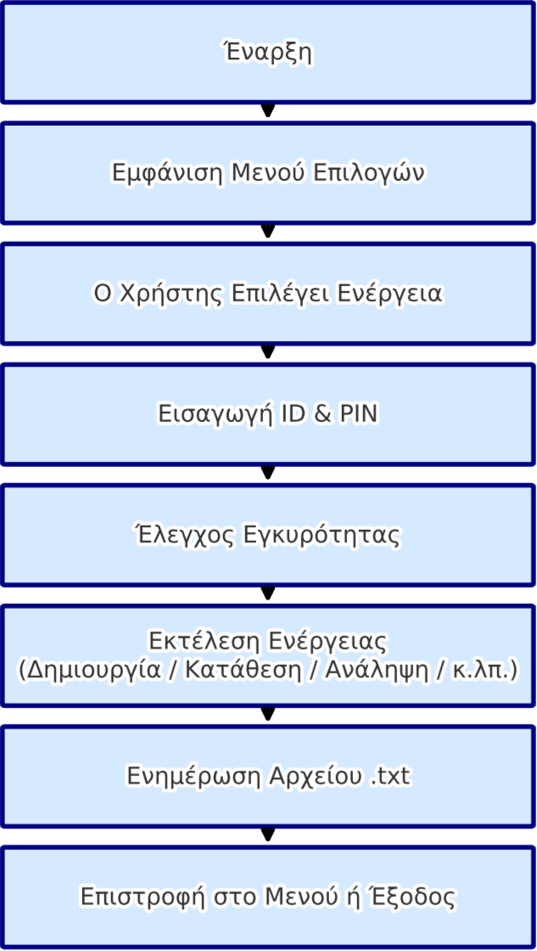
ΔΙΑΓΡΑΜΜΑ ΡΟΗΣ

Slide 8
ΤΕΧΝΟΛΟΓΙΕΣ ΠΟΥ ΧΡΗΣΙΜΟΠΟΙΗΘΗΚΑΝ
C++: Γρήγορη, ισχυρή και κατάλληλη για διαχείριση αρχείων.
fstream, string, iostream, ctime, sstream: Για χειρισμό εισόδου/εξόδου και επεξεργασία δεδομένων.
windows.h: Για εμφάνιση χρωμάτων στο terminal.
Dev-C++ / Code::Blocks: Περιβάλλον ανάπτυξης και δοκιμής.

Slide 9
ΚΩΔΙΚΑΣ & ΥΛΟΠΟΙΣΗ
Το πρόγραμμα ξεκινά με αριθμητικό μενού (main()), που διαχειρίζεται όλες τις ενέργειες μέσω switch-case.
Κάθε λειτουργία υλοποιείται σε ξεχωριστή modular συνάρτηση.
Όλα τα δεδομένα αποθηκεύονται σε .txt αρχεία, ένα για κάθε λογαριασμό.
Κάθε αρχείο περιλαμβάνει: Όνομα, ID, PIN, Υπόλοιπο και ιστορικό κινήσεων με χρονική σήμανση.
verifyPIN(): Επιβεβαιώνει αν το PIN που δίνει ο χρήστης ταιριάζει με το αποθηκευμένο.
fstream: Για άνοιγμα, ανάγνωση και εγγραφή σε .txt αρχεία.
getline() + substr(): Χρησιμοποιούνται για επεξεργασία των γραμμών των αρχείων.
Δεν χρησιμοποιήθηκε sorting/searching γιατί κάθε αρχείο είναι μοναδικό ανά ID.

Slide 10
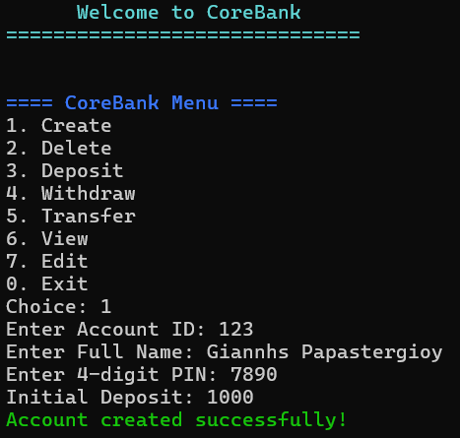
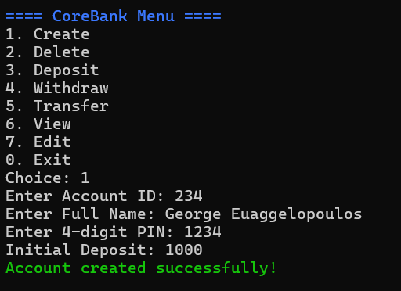
DEMO SCREENSHOTS
-Δημιουργία λογαριασμού:
-Δημιουργία 2^{ου} λογαριασμού για να δούμε και την επιλογή transfer:

Slide 11
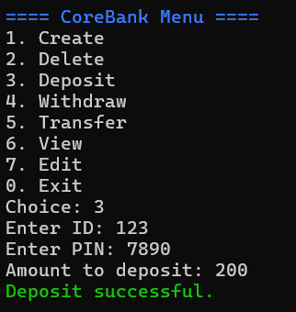
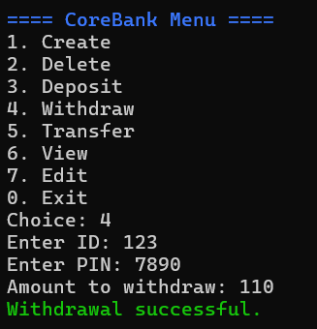
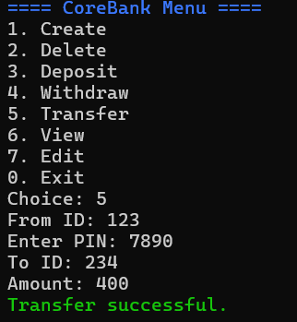
DEMO SCREENSHOTS
-Προσθήκη χρημάτων:
-Ανάλυψη χρημάτων:
-Μεταφορά χρημάτων:

Slide 12
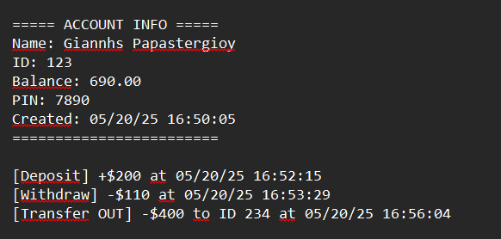
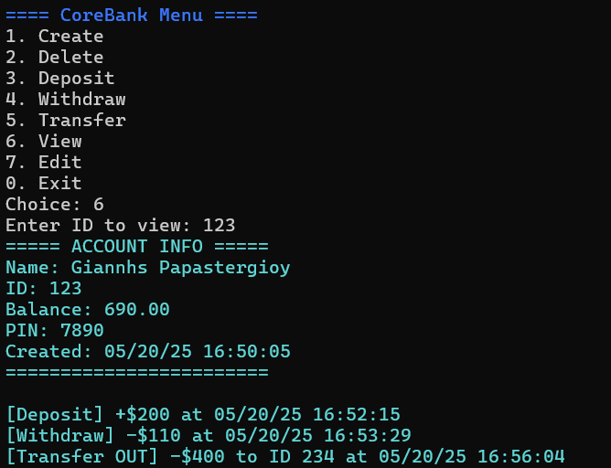
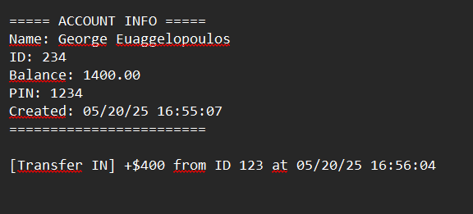
DEMO SCREENSHOTS
-Τα .txt αρχεία που δημιουργήθηκαν στην αρχή και οι αλλαγές που εγιναν στο εσωτερικό των 2 λογαριασμων:
-Τα στοιχεία ενος από τους 2 λογαριασμούς για να δούμε και την επιλογη 6:

Slide 13
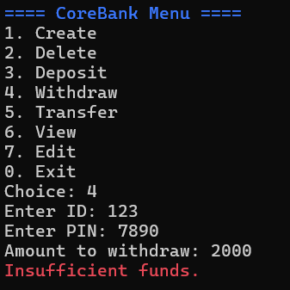
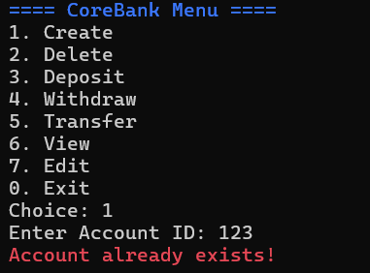
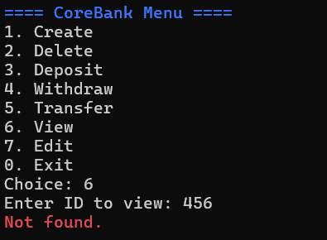
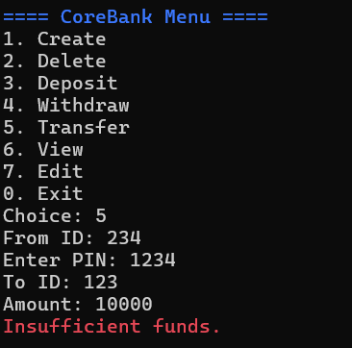
DEMO SCREENSHOTS
-Και εδώ βλέπουμε κάποια errors που εμφανίζει το προγραμμα στο χρήστη ανάλογα με τις επιλογές που έχει αποφασίσει μέσο του πληκτρολογίου

Slide 14
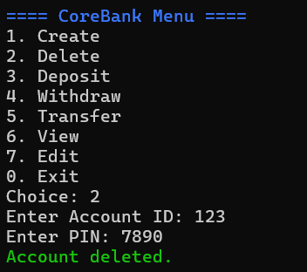
DEMO SCREENSHOTS
-Και την διαγραφή ενος λογαριασμού:

Slide 15
Σύγκριση µε AI-Generated Code
Κώδικας AI | CoreBank (τελικό αποτέλεσμα)
Σχεδόν λειτουργικός με κάποια μικρά σφάλματα, αλλά γενικός | Εξατομικευμένος, 100% ελεγμένος
Συνήθως χωρίς validation | Έλεγχοι PIN, ID, σφάλματα
Δεν γράφει έγγραφα, οδηγίες | Δημιουργήθηκαν με δική μας κατανόηση,και ιδέες
Δεν εστιάζει σε UX | Χρώματα, μηνύματα, ασφάλεια

Slide 16
ΣΥΜΠΕΡΑΣΜΑ
Πώς να οργανώνουμε μεγάλα προβλήματα σε μικρές συναρτήσεις.
Πώς να χρησιμοποιούμε τα αρχεία .txt σαν βάση δεδομένων.
Πώς να ελέγχουμε καταστάσεις, να διαχειριζόμαστε είσοδο/έξοδο, και να προστατεύουμε δεδομένα.
Πόσο σημαντικό είναι το User Experience(UX) , ακόμα και σε ένα απλό terminal πρόγραμμα.

Slide 17
ΣΥΜΠΕΡΑΣΜΑ
Τι θα μπορούσε να προστεθεί στο μέλλον:
Διασύνδεση με γραφικό περιβάλλον (GUI) για πιο οπτική εμπειρία
Σύνδεση με βάση δεδομένων
Υποστήριξη πολλών χρηστών ταυτόχρονα ή login με session
To AI δεν αντικατέστησε την ανθρώπινη κατανόηση.Mάθαμε πώς να αξιοποιούμε έξυπνα την τεχνητή νοημοσύνη χωρίς να χάνουμε την προσωπική κατανόηση και δημιουργικότητα.

Slide 18


ΣΑΣ ΕΥΧΑΡΙΣΤΟΥΜΕ ΓΙΑ ΤΗΝ ΠΡΟΣΟΧΗ ΣΑΣ !!!

